Slide 1
Týdenní přehled epidemické situace a stavu očkování v Královéhradeckém kraji

Slide 2
Aktuální situace v Královéhradeckém kraji k 18. 4. 2021 včetně
Počet nově zjištěných případů za týden | 443 (prům. 63/den)
Průměrný denní nárůst za týden celkem na 100 tis. obyv. | 11.5
Průměrný denní nárůst za týden skupina 65+ na 100 tis. obyv. 65+ | 7.7
Počet potvrzených případů od 1.3.2020 | 103.489
Počet vyléčených | 100.116
Počet úmrtí | 1.772

Slide 3
Kapacita C+ lůžek v Královéhradeckém kraji
19.4 2021 | Kapacita intenzivní péče | Volná intenzivní lůžka | Kapacita standardní lůžka včetně násl. | Volná standardní lůžka včetně násl.
Oblastní nemocnice Jičín | 10 | 4 | 42 | 28
Oblastní nemocnice Trutnov | 10 | 2 | 23 | 18
Městská nemocnice Dvůr Králové n/L | - | - | 13 | 5
Oblastní nemocnice Náchod | 25 | 5 | 70 | 31
Nemocnice Rychnov nad Kněžnou | 10 | 2 | 22 | 13
Nemocnice Vrchlabí | 3 | 3 | 10 | 8
Fakultní nemocnice Hradec Králové | 42 | 14 | 84 | 58
celkem | 100 | 30 | 264 | 161

Slide 4
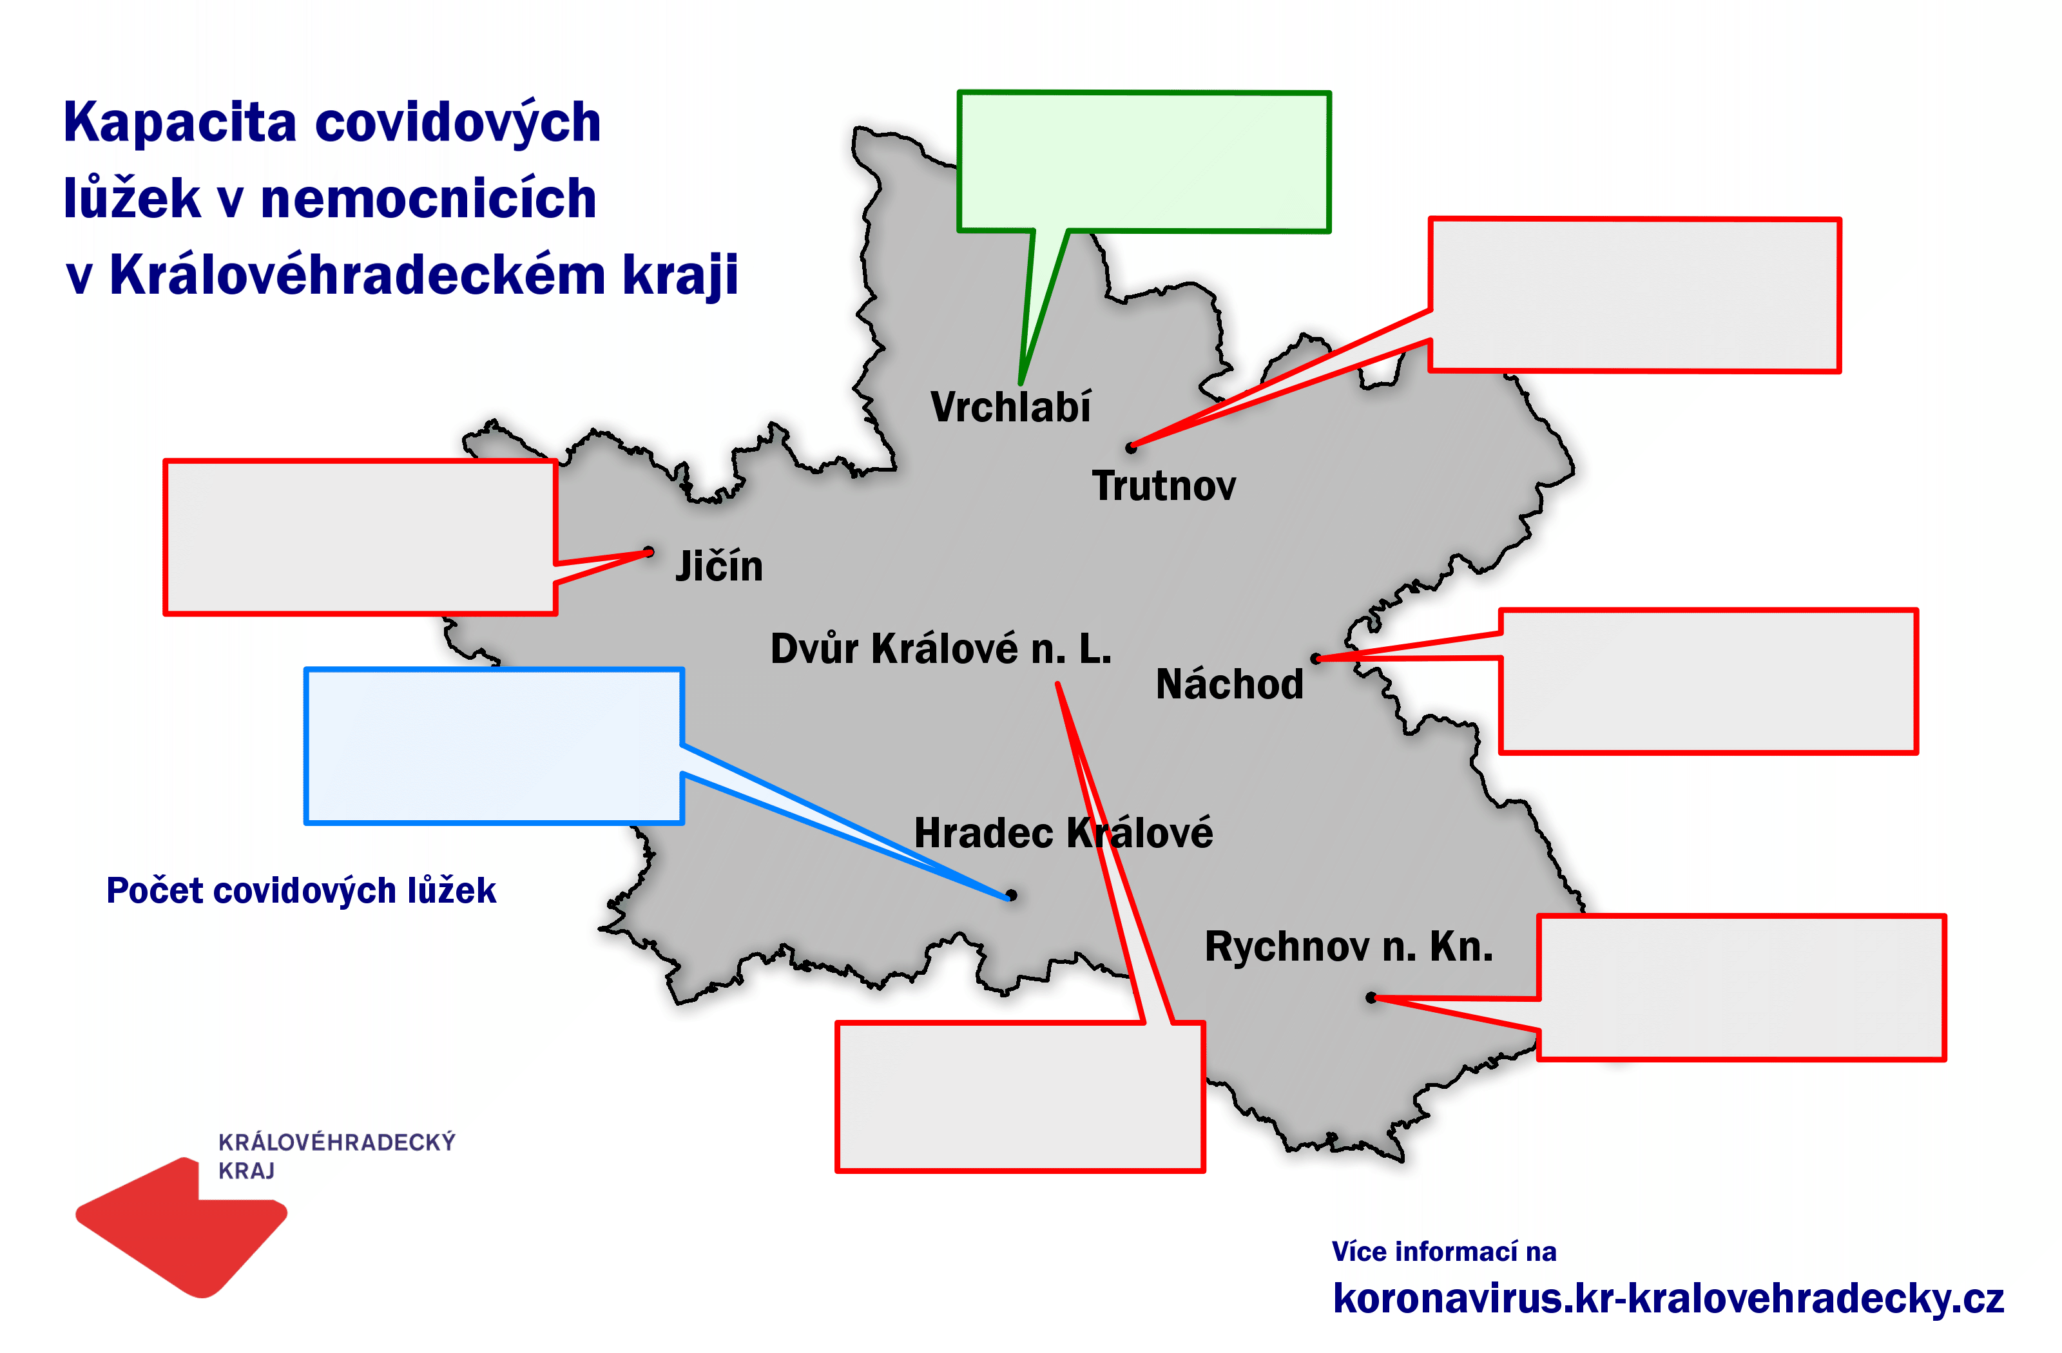
Nemocnice Vrchlabí
JIP = 3
Standardní lůžka = 10
ON Trutnov
JIP = 10
Standardní lůžka = 23
ON Jičín
JIP = 10
Standardní lůžka = 42
ON Náchod
JIP = 25
Standardní lůžka = 70
Fakultní nemocnice HK
JIP = 42
Standardní lůžka = 84
364
Nemocnice Rychnov n. Kn.
JIP = 10
Standardní lůžka = 22
MN Dvůr Králové n. L.
JIP = 0
Standardní lůžka = 13

Slide 5
Nasazení Armády ČR
Název zařízení | Doba nasazení | Počet osob
Oblastní nemocnice Náchod - nemocnice Náchod | 29.3. - 25.4. | 4
Oblastní nemocnice Náchod - nemocnice Rychnov nad Kněžnou | 29.3. - 25.4. | 1
Oblastní nemocnice Náchod - LDN Jaroměř | 29.3. - 25.4. | 1
Oblastní nemocnice Jičín, a.s. | 15.2. - 2.5. | 3
Fakultní nemocnice Hradec Králové | 22.3. – 2.5. | 10
Městská nemocnice Dvůr Králové nad Labem | 23.3. – 2.5. | 1
Oblastní nemocnice Náchod – nemocnice Rychnov nad Kněžnou | 1.4. – 30.4. | 3
Oblastní nemocnice Jičín, a.s | 6.4. – 30.4. | 3
CELKEM |  | 26

Slide 6
Celkový počet dodaných a podaných dávek k 18.4.
 | Comirnaty (BioNTech Manufacturing GmbH) |  |  | COVID-19 Vaccine Moderna (Moderna Biotech Spain, S.L.) |  | VAXZEVRIA (AstraZeneca) |  |  | CELKEM
Kraj | Počet dodaných dávek při 5 na lahvičku do 17.1. a 6 od 18.1. | Počet dodaných dávek při 6 na lahvičku | Vykázaný počet podaných dávek | Počet dodaných dávek při 10 na lahvičku | Vykázaný počet podaných dávek | Počet dodaných dávek při 10 na lahvičku | Počet dodaných dávek při 11 na lahvičku | Vykázaný počet podaných dávek | Počet dodaných dávek | Vykázaný počet podaných dávek
CZ010 Hlavní město Praha | 367 185 | 377 910 | 358 011 | 42 600 | 29 928 | 43 400 | 47 740 | 28 256 | 453 185 – 468 250 | 416 195
CZ020 Středočeský kraj | 217 425 | 219 960 | 191 606 | 36 400 | 29 966 | 44 400 | 48 840 | 41 751 | 298 225 – 305 200 | 263 323
CZ031 Jihočeský kraj | 118 560 | 120 510 | 118 239 | 16 600 | 15 983 | 17 500 | 19 250 | 18 786 | 152 660 – 156 360 | 153 008
CZ032 Plzeňský kraj | 107 055 | 108 810 | 106 848 | 15 000 | 12 454 | 16 400 | 18 040 | 16 233 | 138 455 – 141 850 | 135 535
CZ041 Karlovarský kraj | 55 575 | 56 160 | 50 216 | 8 400 | 7 432 | 24 300 | 26 730 | 19 995 | 88 275 – 91 290 | 77 643
CZ042 Ústecký kraj | 140 400 | 141 570 | 120 608 | 24 000 | 21 781 | 22 200 | 24 420 | 21 905 | 186 600 – 189 990 | 164 294
CZ051 Liberecký kraj | 78 585 | 79 560 | 70 938 | 12 100 | 9 554 | 11 800 | 12 980 | 10 783 | 102 485 – 104 640 | 91 275
CZ052 Královéhradecký kraj | 105 105 | 106 470 | 99 861 | 14 900 | 12 919 | 20 400 | 22 440 | 20 131 | 140 405 – 143 810 | 132 911
CZ053 Pardubický kraj | 88 140 | 88 920 | 80 169 | 14 400 | 13 030 | 13 900 | 15 290 | 14 351 | 116 440 – 118 610 | 107 550
CZ063 Kraj Vysočina | 86 775 | 87 750 | 85 356 | 14 400 | 12 011 | 18 300 | 20 130 | 18 625 | 119 475 – 122 280 | 115 992
CZ064 Jihomoravský kraj | 250 170 | 255 630 | 220 287 | 33 300 | 29 967 | 32 600 | 35 860 | 32 469 | 316 070 – 324 790 | 282 723
CZ071 Olomoucký kraj | 117 585 | 119 340 | 106 332 | 17 500 | 19 081 | 17 600 | 19 360 | 18 191 | 152 685 – 156 200 | 143 604
CZ072 Zlínský kraj | 99 645 | 100 620 | 92 365 | 16 200 | 14 482 | 16 600 | 18 260 | 16 469 | 132 445 – 135 080 | 123 316
CZ080 Moravskoslezský kraj | 203 595 | 206 520 | 192 763 | 45 000 | 37 654 | 33 200 | 36 520 | 30 410 | 281 795 – 288 040 | 260 827
CELKEM | 2 035 800 | 2 069 730 | 1 893 599 | 310 800 | 266 242 | 332 600 | 365 860 | 308 355 | 2 679 200 – 2 746 390 | 2 468 196

Slide 7
Očkování od 2. ledna do 18. dubna 2021
*Bude vyočkováno do příštího závozu, prům. 3 tis. očkování v kraji denně

Slide 9
Počet očkování k 18. 4. 2021
Kraj | < 18 | 18-29 | 30-49 | 50-59 | 60-64 | 65-69 | 70-79 | 80+ | Neuvedeno | Celkem
Hlavní město Praha | 273 | 21 630 | 76 072 | 44 070 | 20537 | 23879 | 134 520 | 95 197 | 17 | 416 195
Středočeský kraj | 106 | 8 079 | 46 863 | 29 109 | 12463 | 14560 | 103 999 | 48 141 | 3 | 263 323
Jihočeský kraj | 63 | 4 205 | 22 603 | 15 821 | 6885 | 7202 | 59 440 | 36 787 | 2 | 153 008
Plzeňský kraj | 57 | 4 825 | 22 296 | 15 368 | 7357 | 8429 | 48 234 | 28 968 | 1 | 135 535
Karlovarský kraj | 31 | 2 509 | 12 823 | 8 783 | 4294 | 6899 | 28 541 | 13 761 | 2 | 77 643
Ústecký kraj | 112 | 5 843 | 30 579 | 20 220 | 8572 | 11061 | 56 002 | 31 905 | 0 | 164 294
Liberecký kraj | 26 | 2 853 | 13 894 | 9 139 | 3988 | 4669 | 35 687 | 21 019 | 0 | 91 275
Královéhradecký kraj | 26 | 4 448 | 20 551 | 14 692 | 6569 | 7969 | 46 819 | 31 835 | 2 | 132 911
Pardubický kraj | 27 | 2 952 | 17 525 | 12 323 | 5644 | 5622 | 37 816 | 25 641 | 0 | 107 550
Kraj Vysočina | 27 | 3 059 | 18 465 | 13 218 | 5275 | 5952 | 43 059 | 26 935 | 2 | 115 992
Jihomoravský kraj | 95 | 12 572 | 49 274 | 31 244 | 13674 | 13879 | 100 857 | 61 114 | 14 | 282 723
Olomoucký kraj | 17 | 4 263 | 22 675 | 16 249 | 7035 | 7749 | 52 418 | 33 198 | 0 | 143 604
Zlínský kraj | 29 | 3 448 | 18 210 | 13 728 | 6982 | 7910 | 43 085 | 29 922 | 2 | 123 316
Moravskoslezský kraj | 29 | 8 109 | 45 532 | 30 951 | 12424 | 15478 | 90 876 | 57 420 | 8 | 260 827
Celkem | 918 | 88 795 | 417 362 | 274 915 | 121699 | 141258 | 881 353 | 541 843 | 53 | 2 468 196

Slide 10
Počet osob – dvě dávky - k 18.4.2021
Kraj | < 18 | 18-29 | 30-49 | 50-59 | 60-64 | 65-69 | 70-79 | 80+ | Neuvedeno | Celkem
Hlavní město Praha | 115 | 8 591 | 29 471 | 16 908 | 7489 | 7139 | 46 728 | 44 703 | 5 | 161 149
Středočeský kraj | 32 | 3 224 | 18 911 | 11 265 | 4173 | 3057 | 31 807 | 18 110 | 1 | 90 580
Jihočeský kraj | 26 | 1 378 | 7 752 | 5 434 | 1813 | 1281 | 17 958 | 16 259 | 1 | 51 902
Plzeňský kraj | 23 | 1 917 | 8 448 | 5 804 | 2592 | 2075 | 13 827 | 12 560 | 0 | 47 246
Karlovarský kraj | 11 | 855 | 4 061 | 2 310 | 1001 | 911 | 9 213 | 5 753 | 1 | 24 116
Ústecký kraj | 45 | 2 123 | 11 058 | 7 073 | 2844 | 2602 | 14 711 | 13 437 | 0 | 53 893
Liberecký kraj | 10 | 1 006 | 4 568 | 2 953 | 1231 | 1047 | 10 944 | 9 372 | 0 | 31 131
Královéhradecký kraj | 11 | 1 432 | 6 549 | 4 773 | 1934 | 1572 | 13 020 | 13 517 | 0 | 42 808
Pardubický kraj | 11 | 1 213 | 6 336 | 4 580 | 1860 | 1013 | 9 722 | 10 903 | 0 | 35 638
Kraj Vysočina | 9 | 1 130 | 6 524 | 4 332 | 1450 | 854 | 13 363 | 11 606 | 1 | 39 269
Jihomoravský kraj | 41 | 5 662 | 21 657 | 13 131 | 5144 | 3505 | 29 765 | 25 910 | 7 | 104 822
Olomoucký kraj | 5 | 1 552 | 8 253 | 6 410 | 2255 | 1402 | 14 613 | 13 495 | 0 | 47 985
Zlínský kraj | 6 | 1 330 | 6 643 | 4 861 | 2430 | 1497 | 9 490 | 10 879 | 1 | 37 137
Moravskoslezský kraj | 6 | 3 231 | 18 114 | 11 960 | 4081 | 2730 | 28 952 | 25 035 | 3 | 94 112
Celkem | 351 | 34 644 | 158 345 | 101 794 | 40297 | 30685 | 264 113 | 231 539 | 20 | 861 788

Slide 11
Celkem očkováno dávek:
132 911

Slide 13
Praktičtí lékaři – dávky k 18.4.2021
Datum | < 30 | 30-59 | 60-64 | 65-69 | 70-79 | 80+ | CELKEM
CZ010 Hlavní město Praha | 841 | 7 159 | 1 765 | 3 860 | 14 325 | 3 011 | 30 961
CZ020 Středočeský kraj | 93 | 1 772 | 1 046 | 3 159 | 14 202 | 3 557 | 23 829
CZ031 Jihočeský kraj | 296 | 1 477 | 419 | 1 075 | 5 963 | 2 756 | 11 986
CZ032 Plzeňský kraj | 142 | 1 327 | 455 | 1 251 | 5 326 | 1 539 | 10 040
CZ041 Karlovarský kraj | 58 | 1 474 | 966 | 2 485 | 6 531 | 1 397 | 12 911
CZ042 Ústecký kraj | 286 | 2 431 | 569 | 1 533 | 7 164 | 1 918 | 13 901
CZ051 Liberecký kraj | 182 | 1 882 | 538 | 1 458 | 6 047 | 2 385 | 12 492
CZ052 Královéhradecký kraj | 212 | 1 942 | 755 | 2 309 | 10 182 | 2 473 | 17 873
CZ053 Pardubický kraj | 171 | 1 423 | 496 | 1 339 | 9 668 | 3 481 | 16 578
CZ063 Kraj Vysočina | 15 | 352 | 254 | 885 | 5 127 | 1 794 | 8 427
CZ064 Jihomoravský kraj | 247 | 3 195 | 1 887 | 5 345 | 26 125 | 7 552 | 44 351
CZ071 Olomoucký kraj | 249 | 1 493 | 811 | 2 747 | 13 704 | 3 636 | 22 640
CZ072 Zlínský kraj | 65 | 1 037 | 667 | 2 344 | 14 864 | 6 297 | 25 274
CZ080 Moravskoslezský kraj | 427 | 4 862 | 1 605 | 3 612 | 18 039 | 5 377 | 33 922
CELKEM | 3 284 | 31 826 | 12 233 | 33 402 | 157 267 | 47 173 | 285 185

Slide 14
Očkovaní v krajích (podle místa podání)
Stav k 18. 4. 2021
Počty unikátních osob (nikoli dávek)
Počet vakcinovaných osob na 1000 obyvatel
Počet vakcino-vaných
255 046
53 527
90 103
101 106
95 619
76 723
1 606 408
88 289
177 901
86 179
166 715
71 912
60 144
110 401
172 743
Počet vakcinovaných osob na 1000 obyvatel
≥ 170,0
160,00–169,99
140,00–159,99
< 140,00
LBK
ULK
HKK
KVK
PHA
PAK
MSK
STC
PLK
OLK
VYS
ZLK
JHC
JMK
Zdroj: Informační systém infekční nemoci (ISIN) – modul očkování

Slide 15
Očkovaní v krajích (podle místa bydliště)
Stav k 18. 4. 2021
Počty unikátních osob (nikoli dávek)
Počet vakcinovaných osob na 1000 obyvatel
Počet vakcino-vaných
53 158
80 754
86 609
100 661
88 988
1 606 408
94 785
77 979
197 395
86 519
176 057
202 919
113 925
61 358
164 520
Počet vakcinovaných osob na 1000 obyvatel
≥ 160,0
150,00–159,99
140,00–149,99
< 140,00
LBK
ULK
HKK
KVK
PHA
PAK
MSK
STC
PLK
OLK
VYS
ZLK
JHC
JMK
Bydliště není uvedeno u 20 781 osob z počáteční fáze vakcinace
Zdroj: Informační systém infekční nemoci (ISIN) – modul očkování

